Slide 1
<Laboratoria>
Data Lovers

Slide 2
PROCESO CREATIVO
El primer paso fue elegir el tema entre las bases de datos que nos fueron proporcionadas. Decidimos trabajar con "Pacientes en EEUU"
Una base de datos de fácil acceso y consulta sobre pacientes podría ser útil a cualquier área de la salud (medicina, enfermería, estomatología, optometría, psicología, farmacéutica, nutrición, etc...)sin importar si los profesionales de las áreas pertinentes se dediquen a la práctica pública o privada.

Slide 3
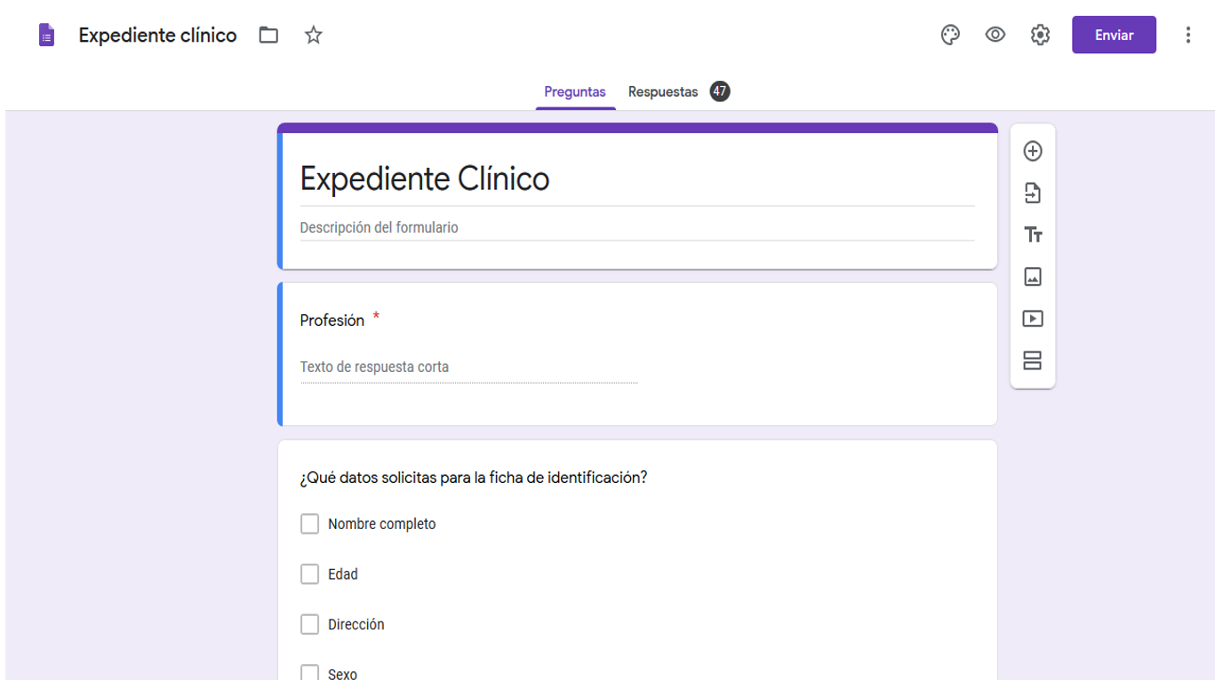
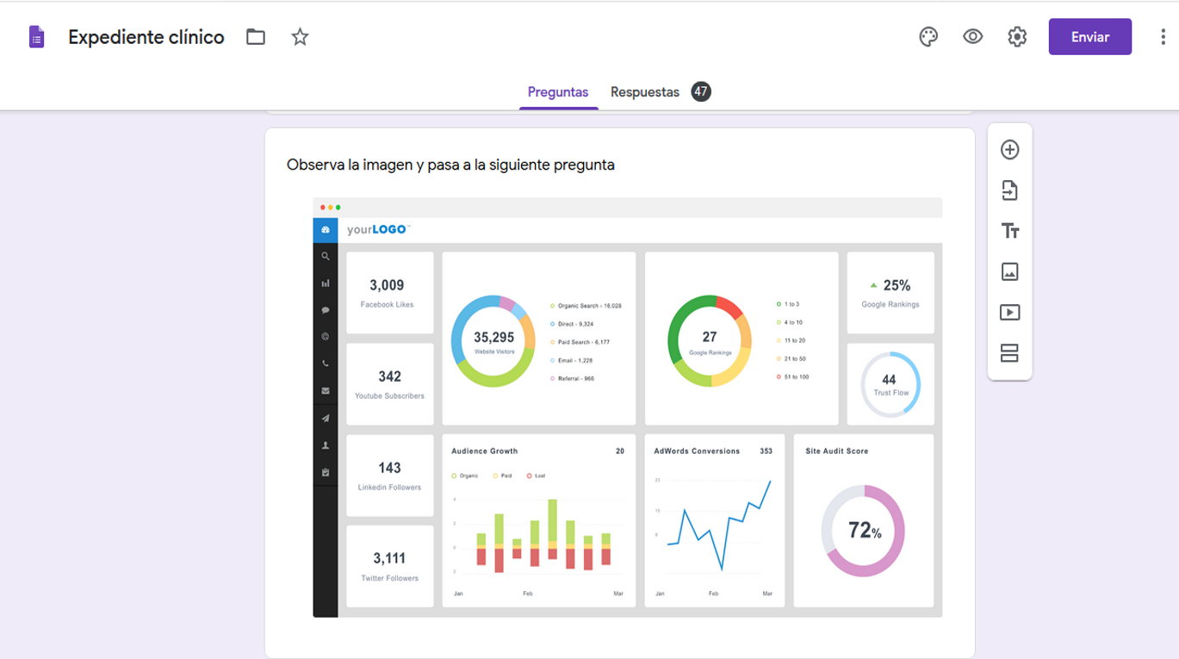
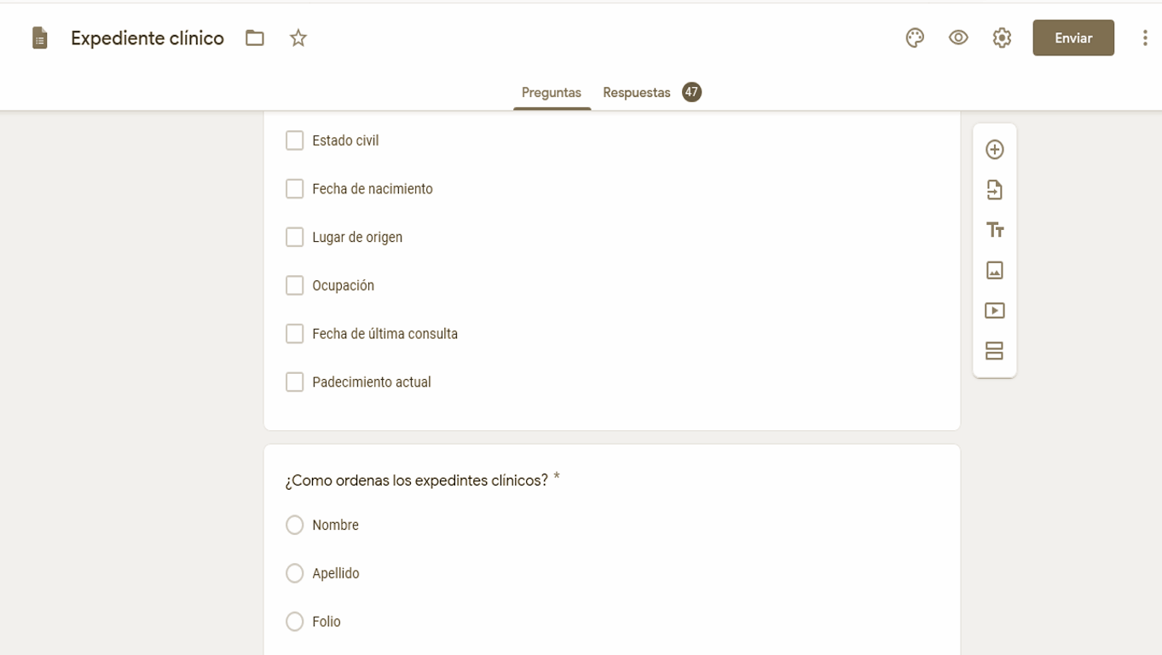
ESTUDIO DE USUARIOS
Nuestro segundo paso fue realizar una encuesta con la finalidad de acercarnos a los posibles usuarios,conocer sus necesidades y perspectivas al momento de utilizar como herramienta de trabajo una base de datos médicos digital.

Slide 4
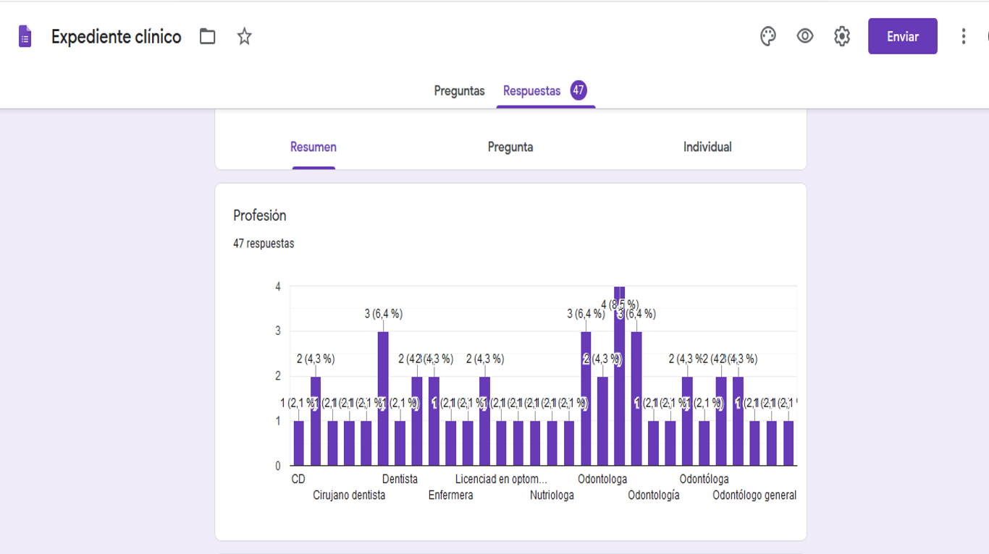
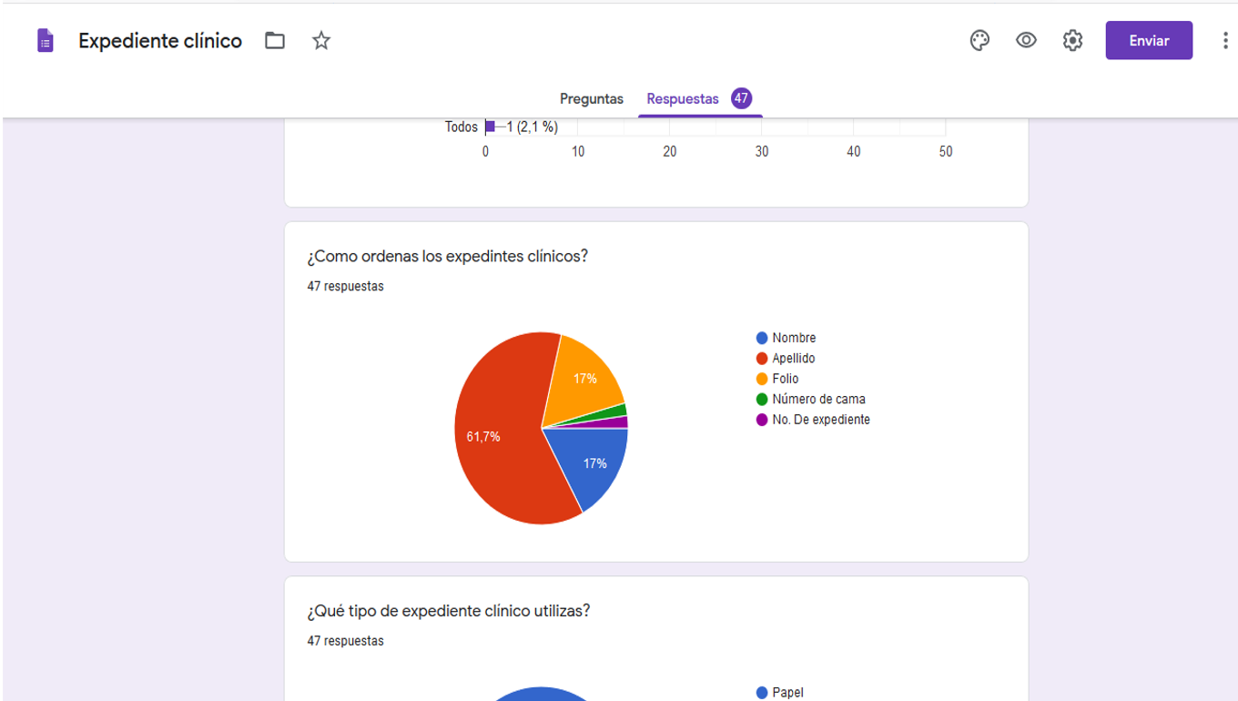
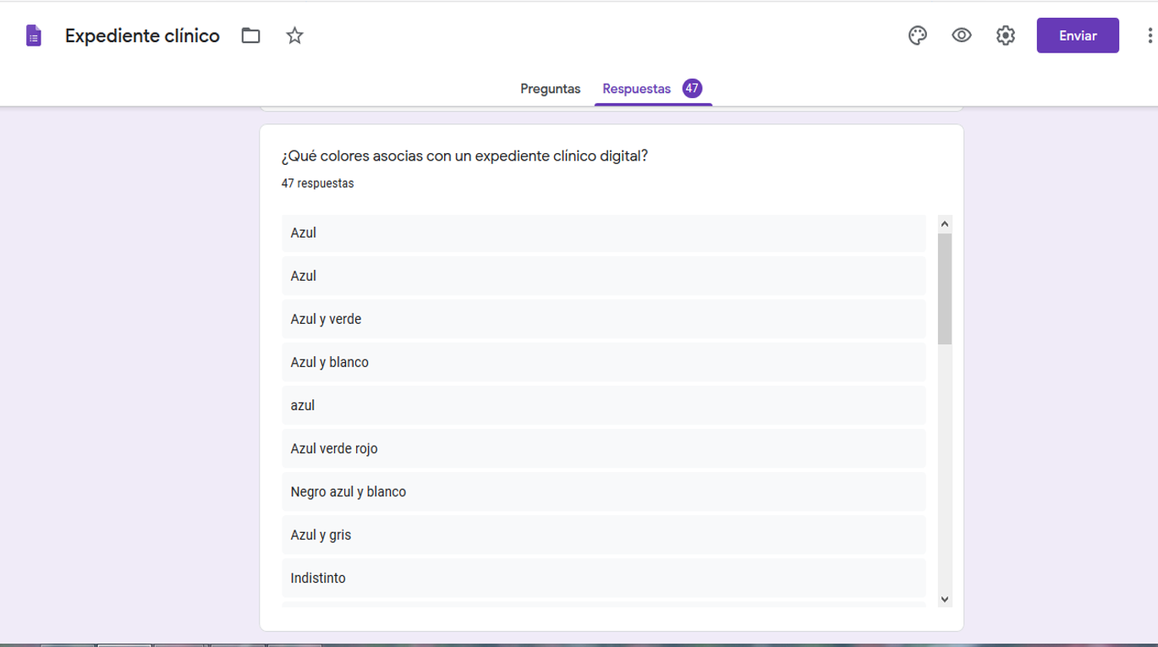
RESULTADOS

Slide 5
PROBLEMÁTICA
¿Qué proponemos?
Una base digital de datos médicos para facilitar las tareas de administración y consultoría de pacientes en un consultorio pequeño, una clínica y hasta un hospital.

Slide 6
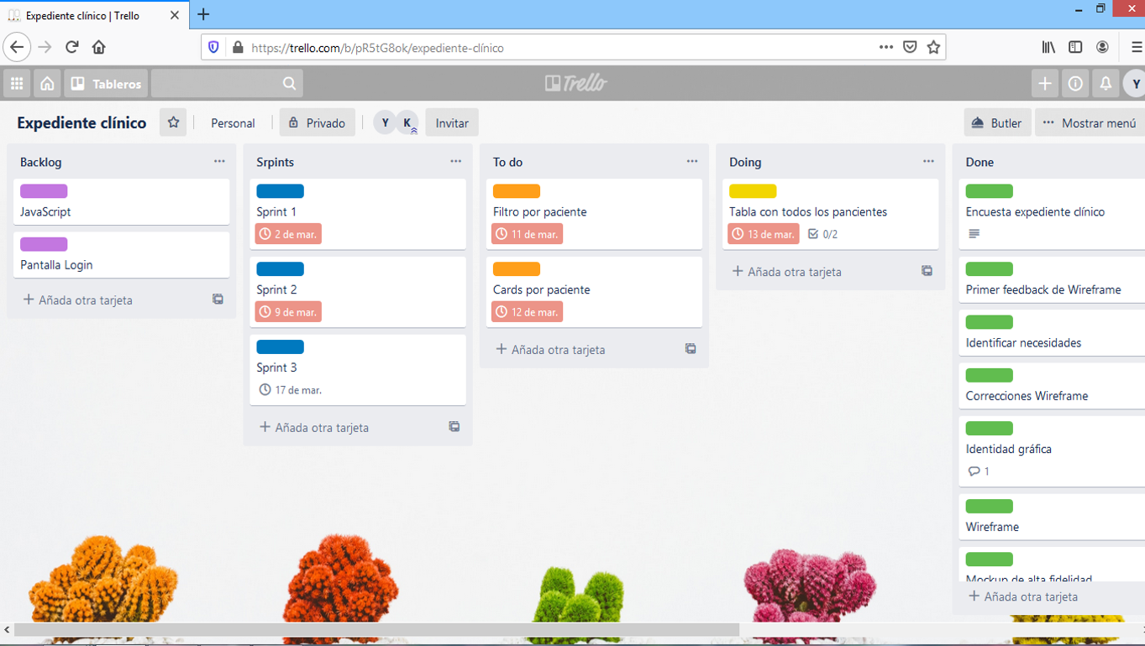
¡MANOS A LA OBRA!

Slide 7
HISTORIAS DE USUARIOS
YO: como profesional de la salud. | QUIERO: tener fácil acceso a los datos de pacientes. | PARA: agilizar la búsqueda de la ficha de identificación de pacientes.
YO: como usuario de Easy Patient Data | QUIERO: poder visualizar la página web en cualquier dispositivo | PARA: que los datos de los pacientes sigan siendo de fácil consulta
YO: como usuario de Easy Patient Data | QUIERO: elegir en la versión móvil entre ver las gráficas o la tabla | PARA: no saturarme de información en una pantalla pequeña
YO: como usuario de Easy Patient Data | QUIERO: poder buscar cada paciente de manera individual | PARA: tener acceso a los datos completos del paciente

Slide 8
CRITERIOS DE ACEPTACIÓN
Que se apegue al mockup de alta fidelidad
Base de datos completa
Filtrar datos: id, nombre, apellido, sexo, fecha de nacimiento, fecha de muerte, dirección, teléfono, fecha de muerte, etnia, idioma.
Consultar y encontrar datos individuales de cada paciente.

Slide 9
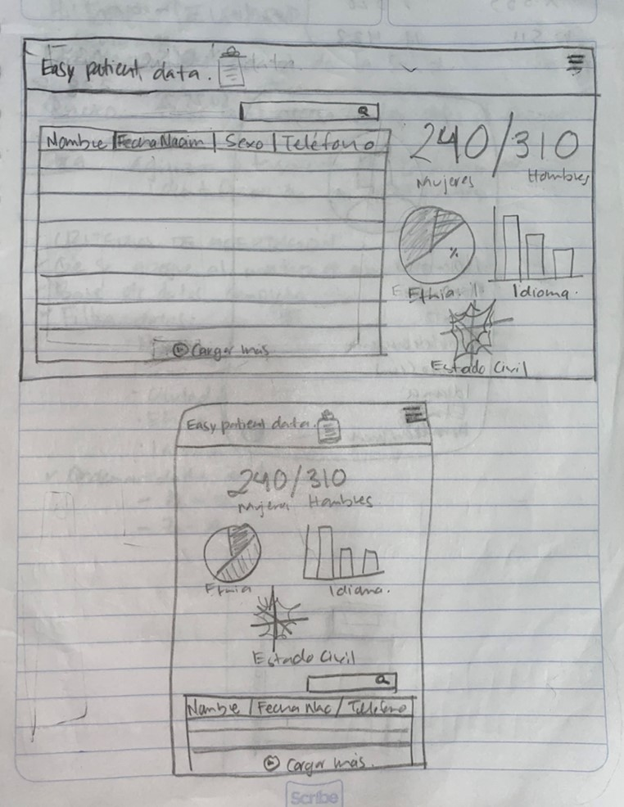
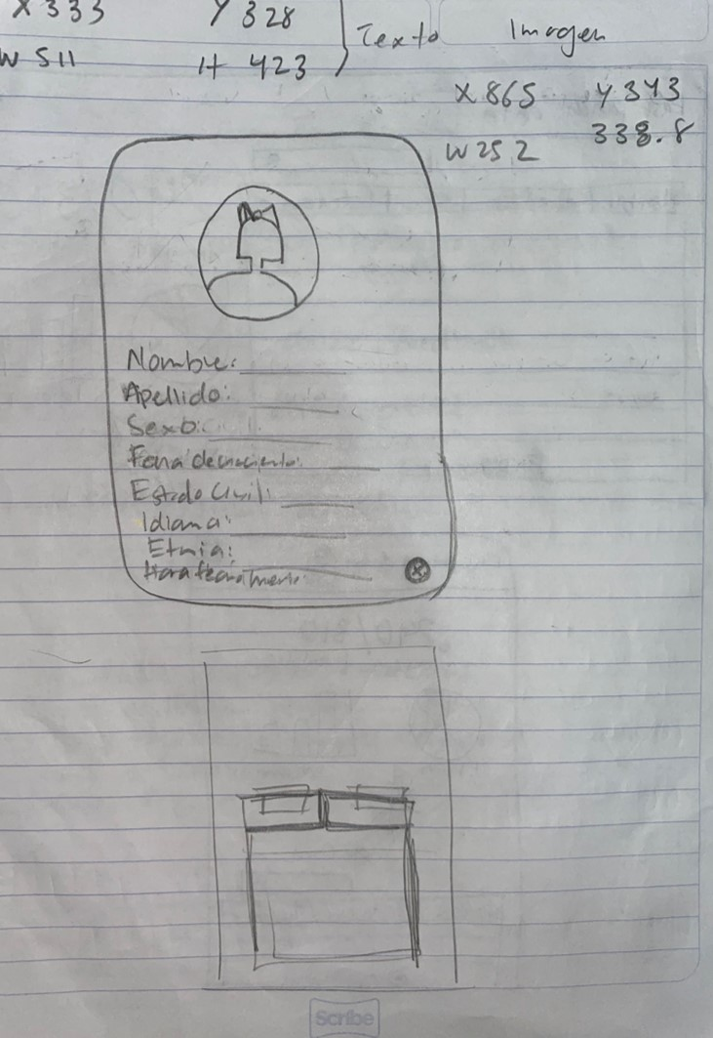
WIREFRAME

Slide 10
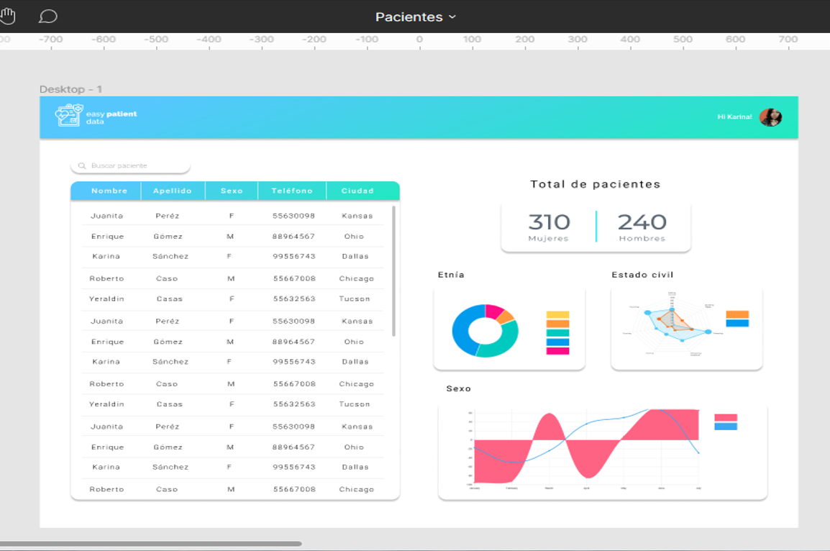
MOCKUP DE ALTA FIDELIDAD

Slide 11
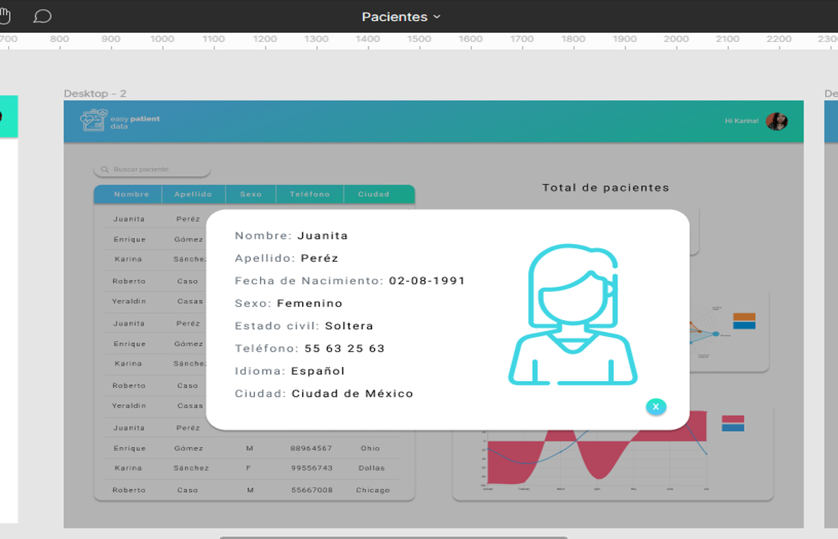
MOCKUP DE ALTA FIDELIDAD

Slide 12
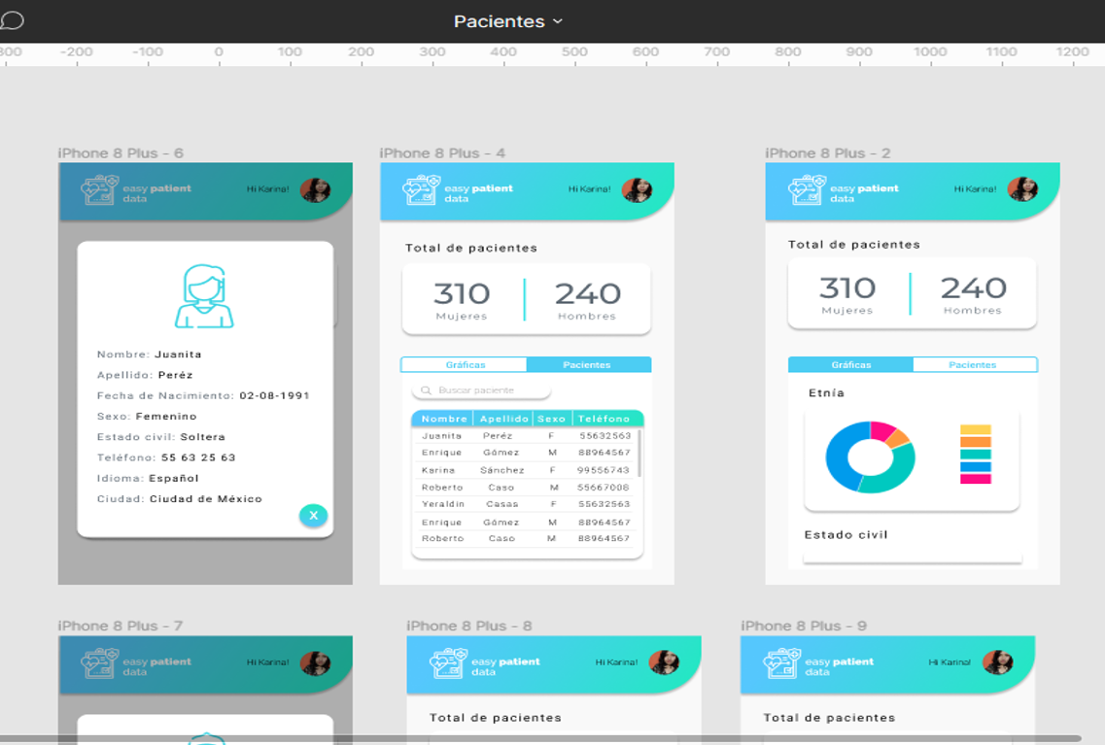
MOCKUP DE ALTA FIDELIDAD

Slide 13
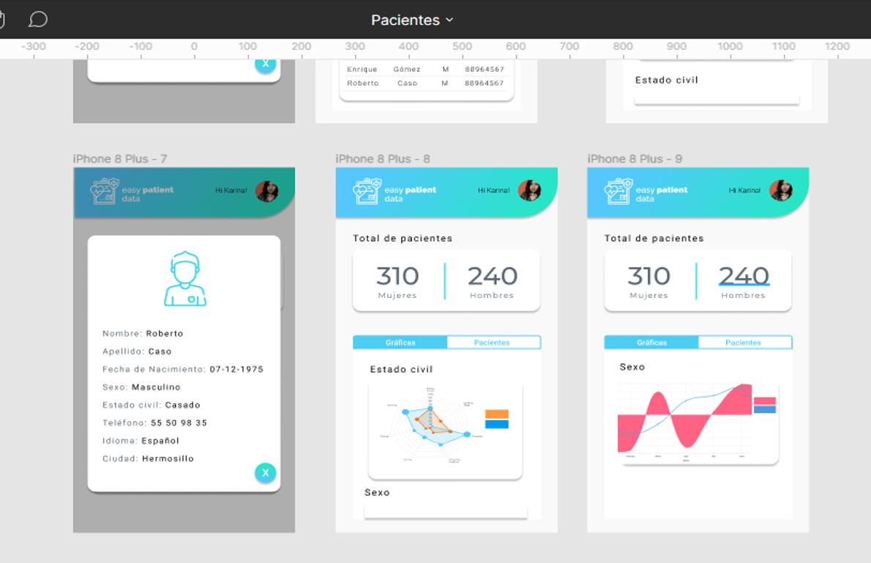
MOCKUP DE ALTA FIDELIDAD

